Slide 1

Finite-digit Arithmetic
A world different from continuous math
不正经讲师：理科宅 Hunt

Slide 2

认识计算机
现代计算机系统通常有两类
32-bit 系统，CPU可以处理32-bit二进制数字（$≈$十进制$2^{32−1}$）
64-bit 系统，CPU可以处理64-bit二进制数字（$≈$十进制$2^{64−1}$）
以前阿波罗11上的电脑CPU才16-bit就能上月球，球球你们这么好的电脑不要只用来打游戏！应该要上火星才能对得起你们手中的电脑

Slide 3

怎么表示有限位数字
$$0.d_{1}d_{2}d_{3}…d_{k}×β^{n}$$
$0<d_{1}<β, 0≤d_{i}<β (i=2,3,…,k)$
$β$表示现在的进制，2就是二进制，10就是十进制
$k$表示有效数字的个数
$n表示$幂
Ex. 4位有效数字
0.1234 = $0.1234×{10}^{0}$
1.230 = $0.1230×{10}^{1}$
0.001234 = $0.1234×{10}^{−2}$

Slide 4

有限位数字的四则运算
这里以4位有效数字的运算为例子
$$1.234+5.678=6.912$$
$$1.234−1.230=0.004$$
$$1.005×2.000=2.010$$
$$1.000÷2.000=0.5000$$

Slide 5
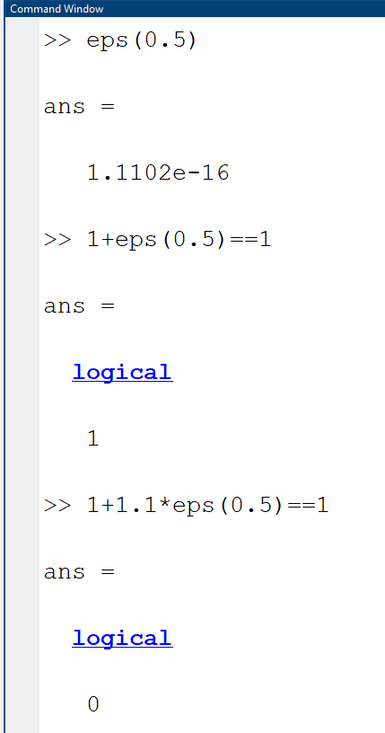

有限带来的误差
在计算机中数字都是有限位的，所以必定存在一个最小的数字
Machine epsilon：
$$ε=2^{−53}=1.11×{10}^{−16}$$
一般来说，四则运算的误差不会超过machine epsilon

Slide 6
有限带来的误差
虽然一般来说四则运算的误差不会超过machine epsilon。但是！！！！！！有些情况误差还是很恐怖的！！！！！！
非常相近的两个数相减的时候 (similar number subtraction)
除以一个非常小的数字的时候 (amplification of error)
运算非常多的时候 (accumulation of round-off error)

Slide 7

Similar number subtraction
Ex. 算算0.123456789-0.123400000
手算的时候：
$0.123456789−0.123400000 =0.000056789$
但如果只能以4位有效数字进行运算的时候：
$$\underset{4−digit}{\underbrace{0.1234}}56789−\underset{4−digit}{\underbrace{0.1234}}00000=0.1235−0.1234=0.0001000$$

Slide 8
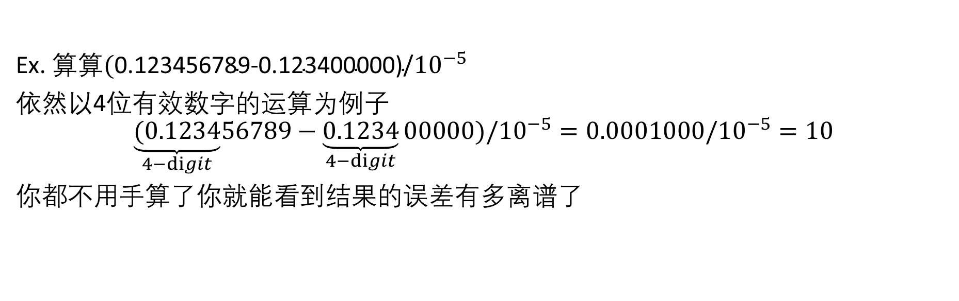
Amplification of error
Ex. 算算$(\text{0.123456789}\text{−}\text{0.123400000}\text{)/}{10}^{−5}$
依然以4位有效数字的运算为例子
$$\underset{4−digit}{\underbrace{(0.1234}}56789−\underset{4−digit}{\underbrace{0.1234}}00000)/{10}^{−5}=0.0001000/{10}^{−5}=10$$
你都不用手算了你就能看到结果的误差有多离谱了

Slide 9
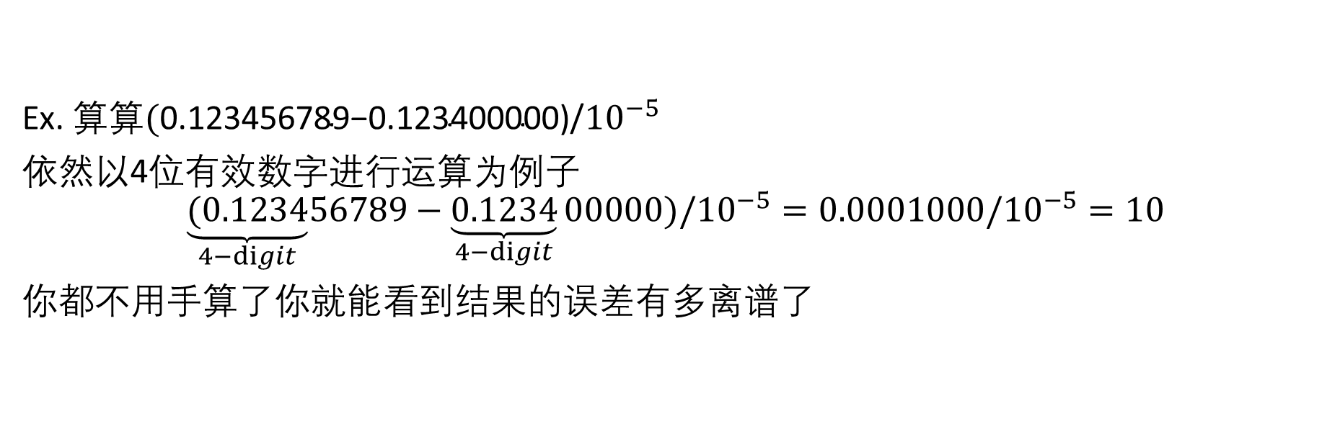
Amplification of error
Ex. 算算$(\text{0.123456789}\text{−}\text{0.123400000}\text{)/}{10}^{−5}$
依然以4位有效数字进行运算为例子
$$\underset{4−digit}{\underbrace{(0.1234}}56789−\underset{4−digit}{\underbrace{0.1234}}00000)/{10}^{−5}=0.0001000/{10}^{−5}=10$$
你都不用手算了你就能看到结果的误差有多离谱了

Slide 10
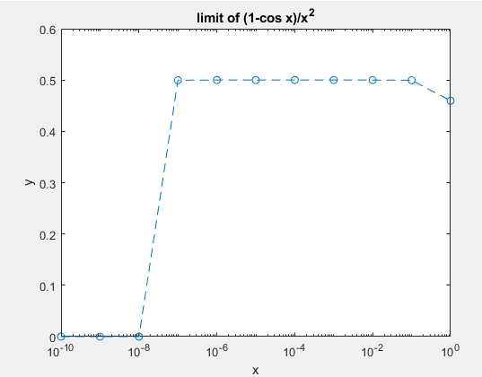
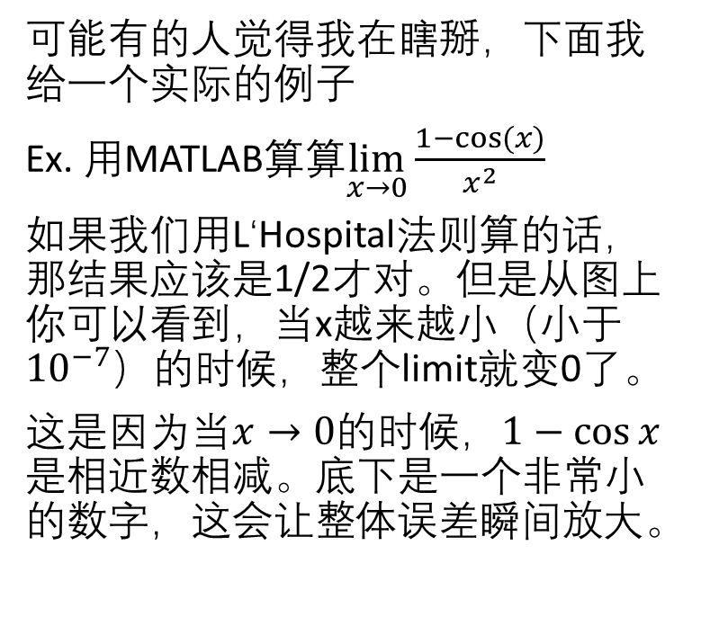
实际例子
可能有的人觉得我在瞎掰，下面我给一个实际的例子
Ex. 用MATLAB算算$\lim_{x→0}\frac{1−cos⁡(x)}{x^{2}}$
如果我们用L‘Hospital法则算的话，那结果应该是1/2才对。但是从图上你可以看到，当x越来越小（小于${10}^{−7}$）的时候，整个limit就变0了。
这是因为当$x→0$的时候，$1−\cos{x}$是相近数相减。底下是一个非常小的数字，这会让整体误差瞬间放大。

Slide 11
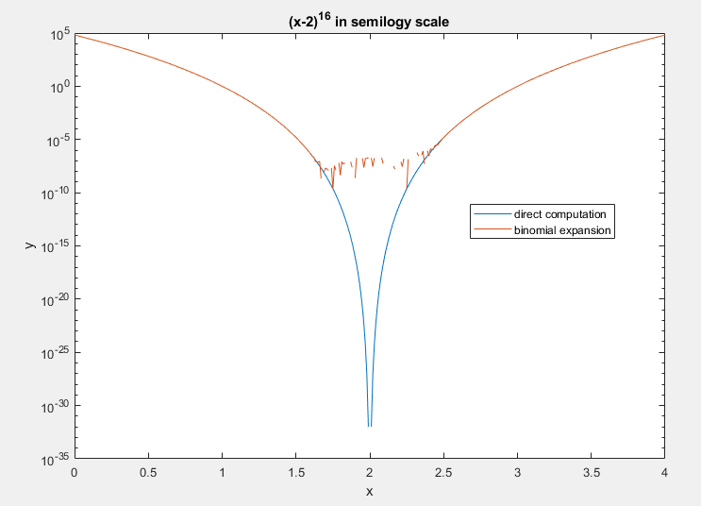

Accumulation of error
Ex. $y={\left(x−2\right)}^{16}$比较用直接计算得到的图像和用二项式展开计算得到的图像
虽然在数学上
$${\left(x−2\right)}^{16}$$
和
$$\sum_{k=0}^{16}{\left({16 \atop k}\right)x^{k}{\left(−2\right)}^{16−k}}$$
是一样的。但算得越多，误差累积得就越多！

Slide 12
总结
计算机只能运算有限位数字
尽量避免两个非常相近的数字相减
尽量避免除以一个非常小的数字
算多错多，能少算就要少算
三观尽毁，加减乘除都算不好了

